Slide 1

Lapin Suhdannekatsaus 2019
LAPLAND
Above Ordinary
Kuva: Eeva Mäkinen, Lapin materiaalipankki

Slide 2
Lähde: Lapin suhdannekatsaus 2019

Slide 3
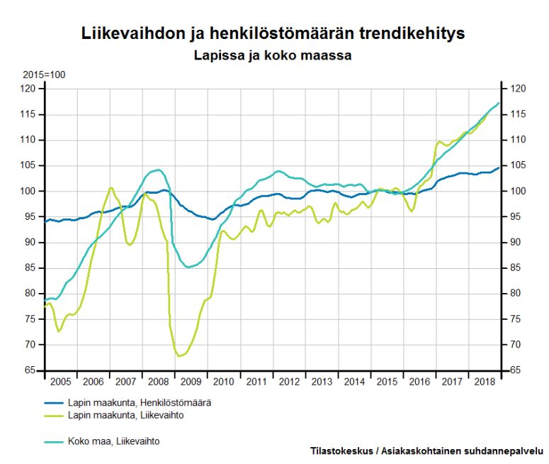
Lähde: Lapin suhdannekatsaus 2019

Slide 4
Lähde: Lapin suhdannekatsaus 2019

Slide 5
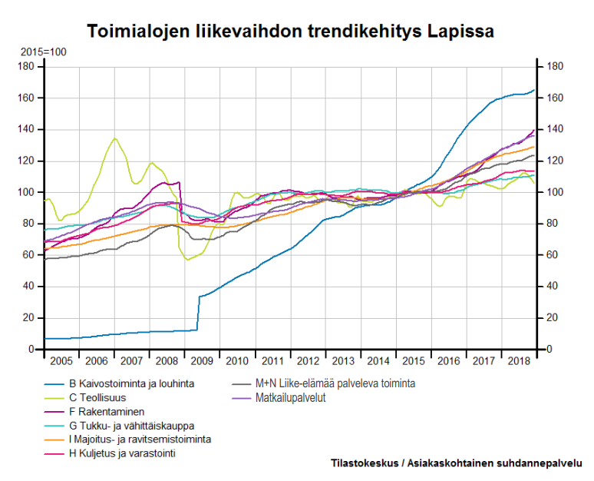
Lähde: Lapin suhdannekatsaus 2019

Slide 6
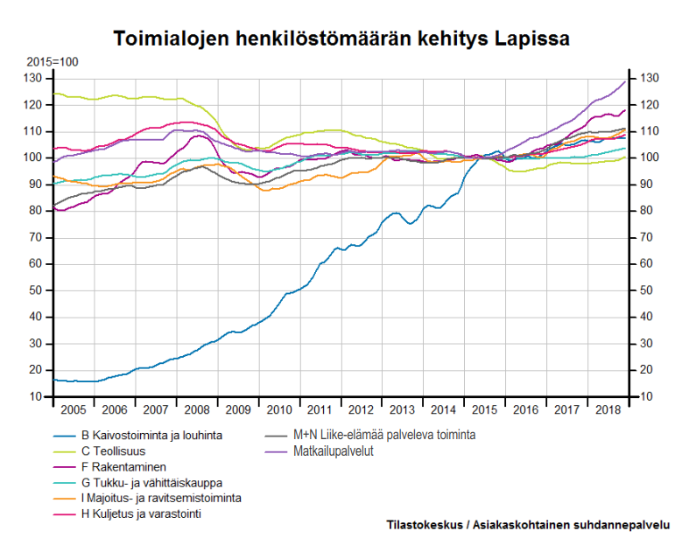
Lähde: Lapin suhdannekatsaus 2019

Slide 7
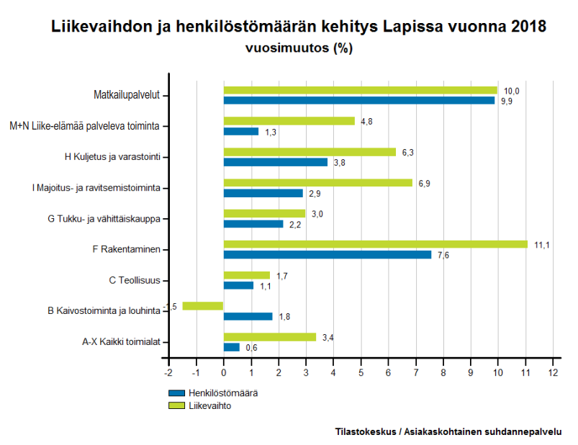
Lähde: Lapin suhdannekatsaus 2019

Slide 8
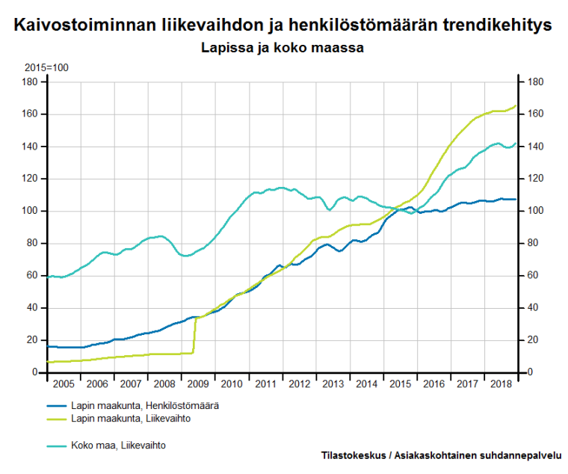
Lähde: Lapin suhdannekatsaus 2019

Slide 9
Lähde: Lapin suhdannekatsaus 2019

Slide 10
Lähde: Lapin suhdannekatsaus 2019

Slide 11
Lähde: Lapin suhdannekatsaus 2019

Slide 12
Lähde: Lapin suhdannekatsaus 2019

Slide 13
Lähde: Lapin suhdannekatsaus 2019

Slide 14
Lähde: Lapin suhdannekatsaus 2019

Slide 15
Lähde: Lapin suhdannekatsaus 2019

Slide 16
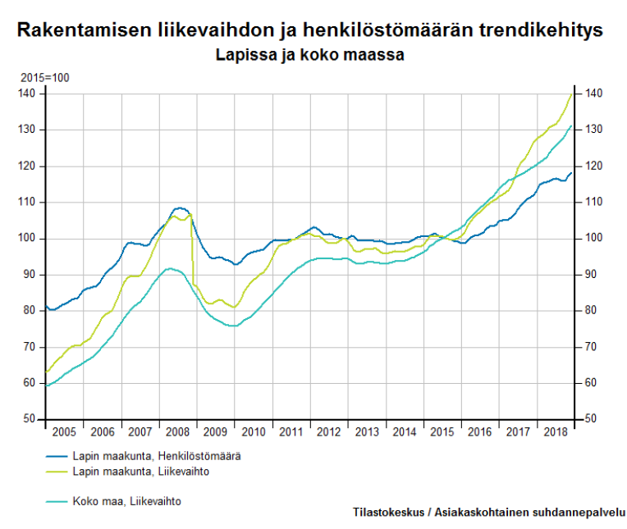
Lähde: Lapin suhdannekatsaus 2019

Slide 17
Lähde: Lapin suhdannekatsaus 2019

Slide 18
Lähde: Lapin suhdannekatsaus 2019

Slide 19
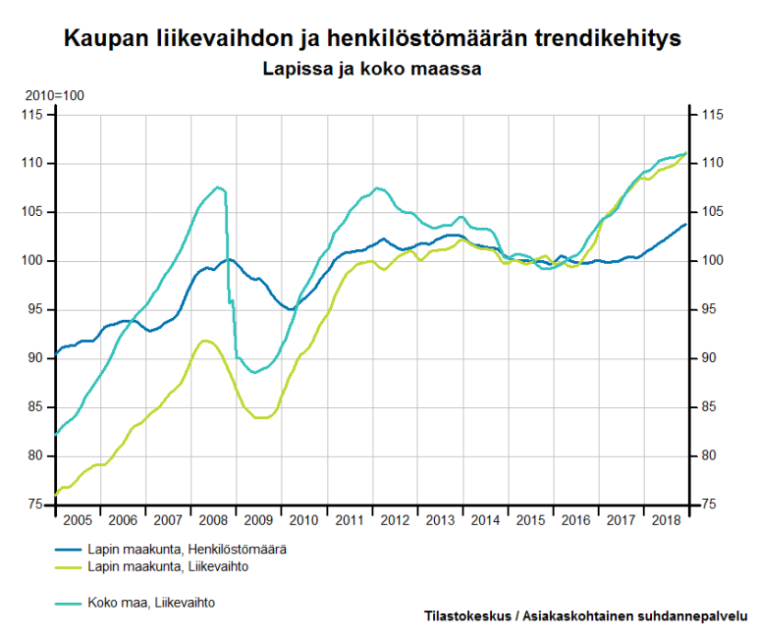
Lähde: Lapin suhdannekatsaus 2019

Slide 20
Lähde: Lapin suhdannekatsaus 2019

Slide 21
Lähde: Lapin suhdannekatsaus 2019

Slide 22
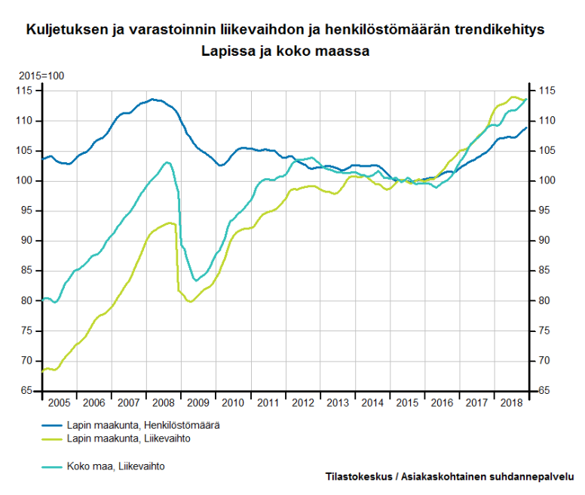
Lähde: Lapin suhdannekatsaus 2019

Slide 23
Lähde: Lapin suhdannekatsaus 2019

Slide 24
Lähde: Lapin suhdannekatsaus 2019

Slide 25
Lähde: Lapin suhdannekatsaus 2019

Slide 26
Lähde: Lapin suhdannekatsaus 2019

Slide 27
Lähde: Lapin suhdannekatsaus 2019

Slide 28
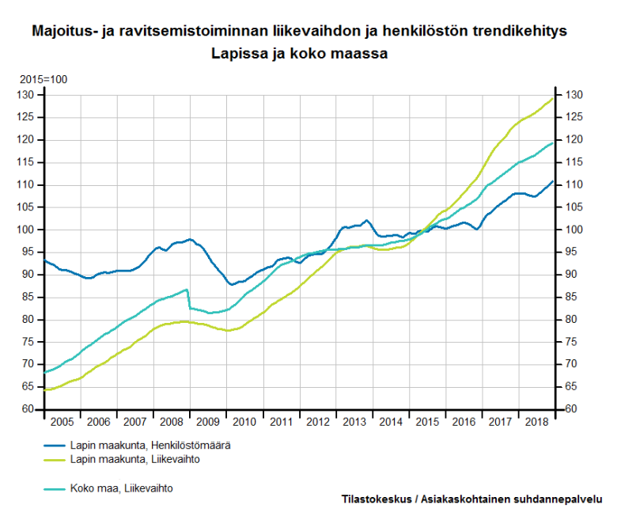
Lähde: Lapin suhdannekatsaus 2019

Slide 29
Lähde: Lapin suhdannekatsaus 2019

Slide 30
Lähde: Lapin suhdannekatsaus 2019

Slide 31
Lähde: Lapin suhdannekatsaus 2019

Slide 32
Lähde: Lapin suhdannekatsaus 2019

Slide 33
Lähde: Lapin suhdannekatsaus 2019

Slide 34
Lähde: Lapin suhdannekatsaus 2019

Slide 35
Lähde: Lapin suhdannekatsaus 2019

Slide 36
Lähde: Lapin suhdannekatsaus 2019

Slide 37
Lähde: Lapin suhdannekatsaus 2019

Slide 38
Lähde: Lapin suhdannekatsaus 2019

Slide 39
Lähde: Lapin suhdannekatsaus 2019

Slide 40
Lähde: Lapin suhdannekatsaus 2019

Slide 41
Lähde: Lapin suhdannekatsaus 2019

Slide 42
Lähde: Lapin suhdannekatsaus 2019

Slide 43
Lähde: Lapin suhdannekatsaus 2019

Slide 44
Lähde: Lapin suhdannekatsaus 2019

Slide 45
Lähde: Lapin suhdannekatsaus 2019

Slide 46
Lähde: Lapin suhdannekatsaus 2019

Slide 47
Lähde: Lapin suhdannekatsaus 2019

Slide 48
Lähde: Lapin suhdannekatsaus 2019

Slide 49
Lähde: Lapin suhdannekatsaus 2019

Slide 50
LAPLAND
Above Ordinary
Kiitos!
Kuva: Eeva Mäkinen, Lapin materiaalipankki

